Slide 1
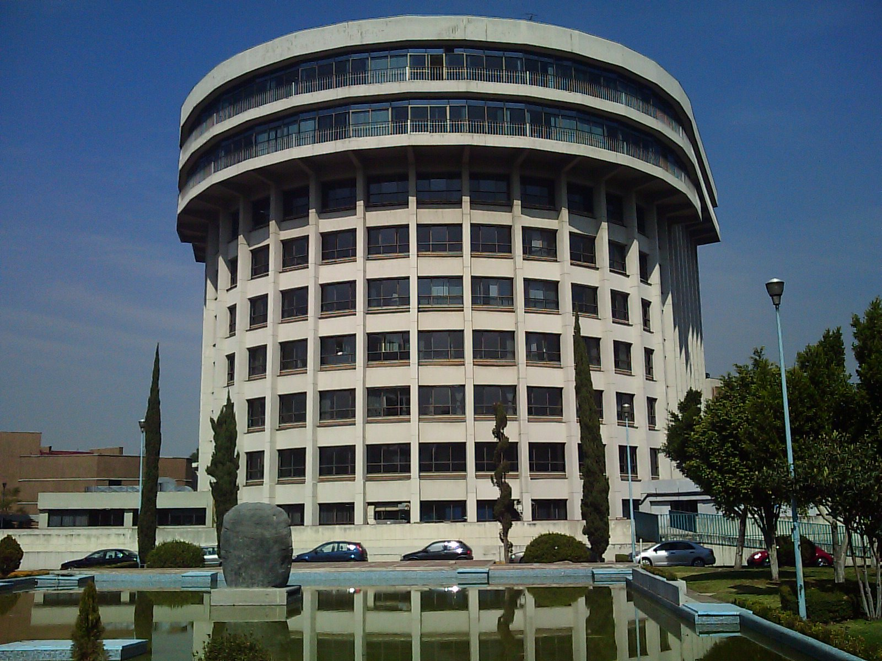
FA en el Atleta.
Dr. Santiago Nava Townsend
Instituto Nacional de Cardiología “Ignacio Chávez”
SNT

Slide 2
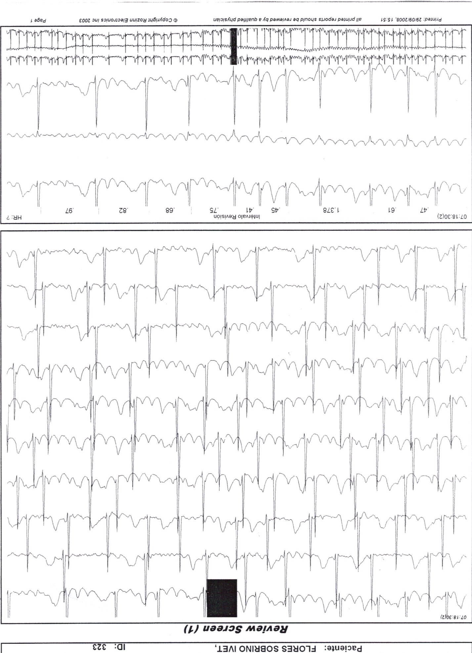
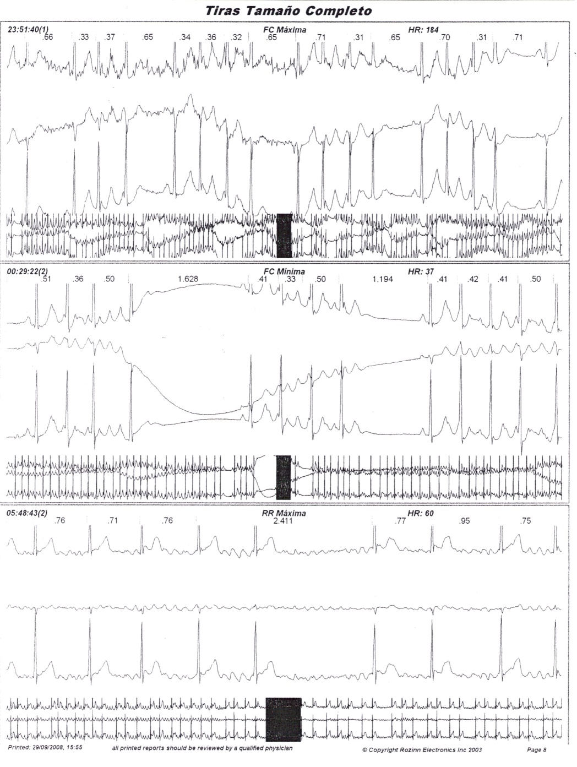
FA en el Atleta
Fibrilación auricular aislada
SNT

Slide 3
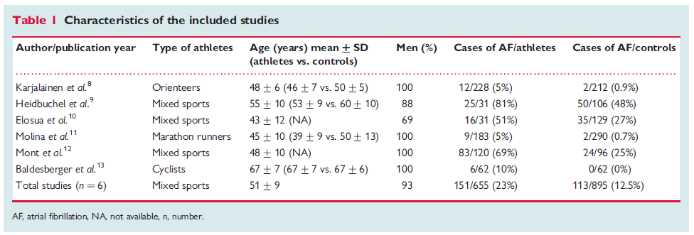
FA en el Atleta
Abdulla J. Europace 2009; 11

Slide 4
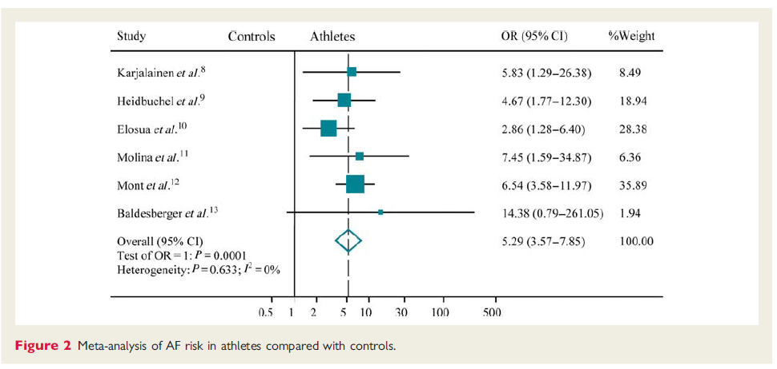
FA en el Atleta
Abdulla J. Europace 2009; 11

Slide 5
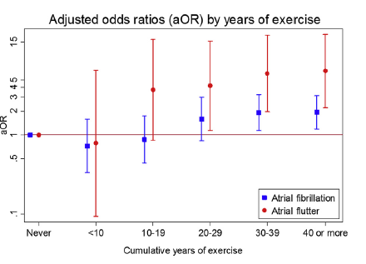
AF en el Atleta

Slide 6
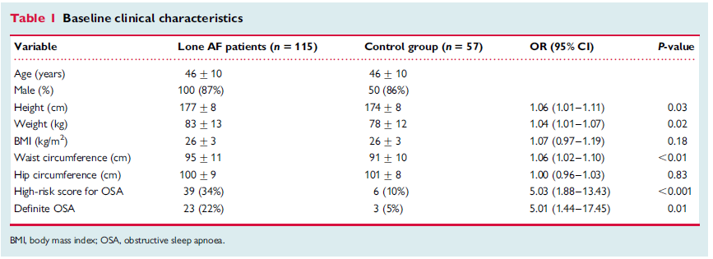
FA en el Atleta
Nuevos factores de riesgo asociados a FA Aislada
Calvo N et al. Europace 2016: 18

Slide 7
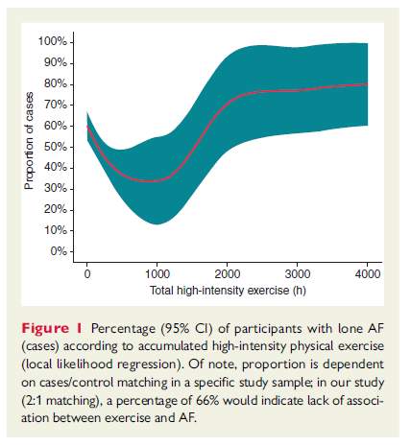
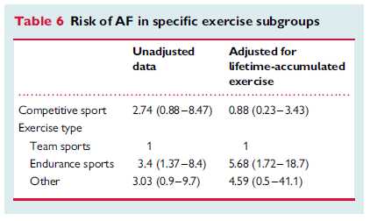
FA en el Atleta
Dosis respuesta entre actividad física y riesgo de presentar FA
Calvo N et al. Europace 2016: 18

Slide 8
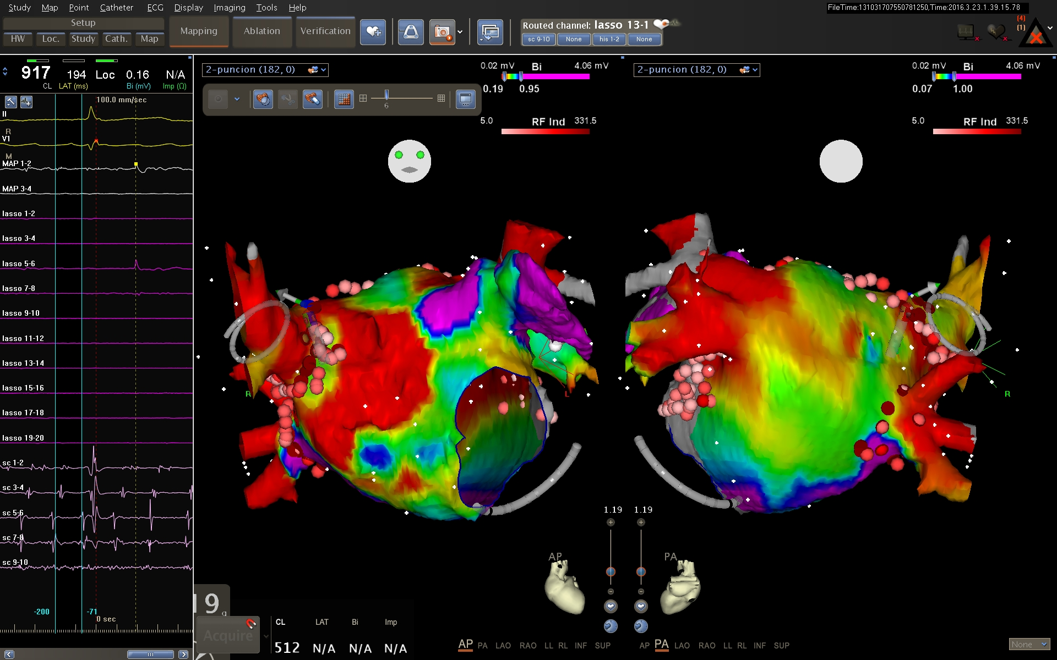
FA en el Atleta

Slide 9
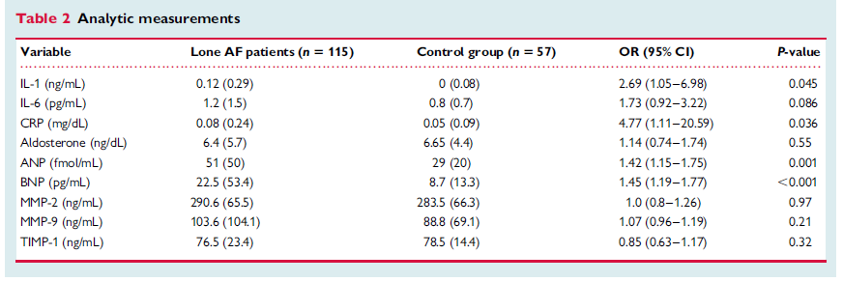
Claus S. P PLoS One. 2016; 11(2)
Calvo N et al. Europace 2016: 18

Slide 10
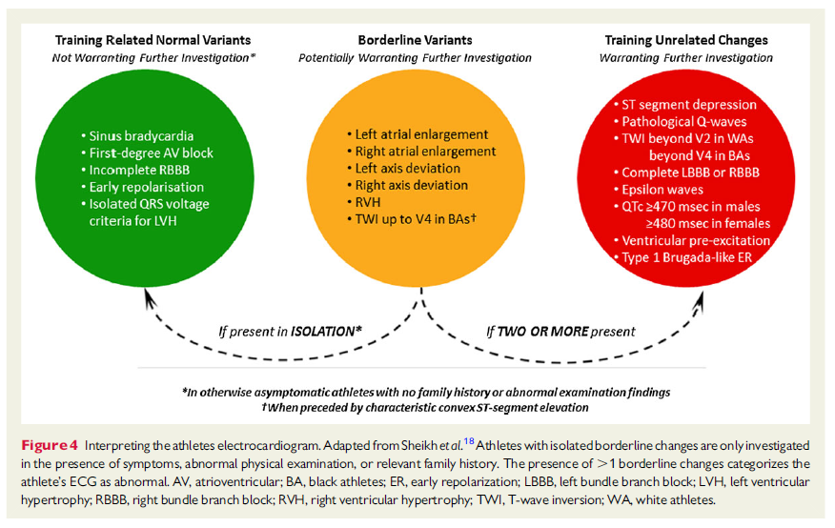
FA en el Atleta

Slide 11
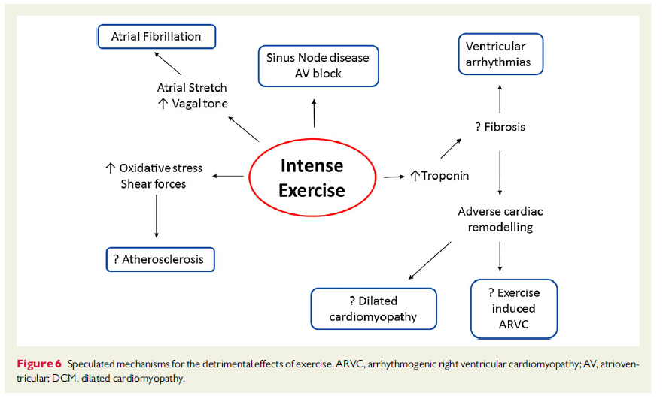
FA en el Atleta

Slide 12
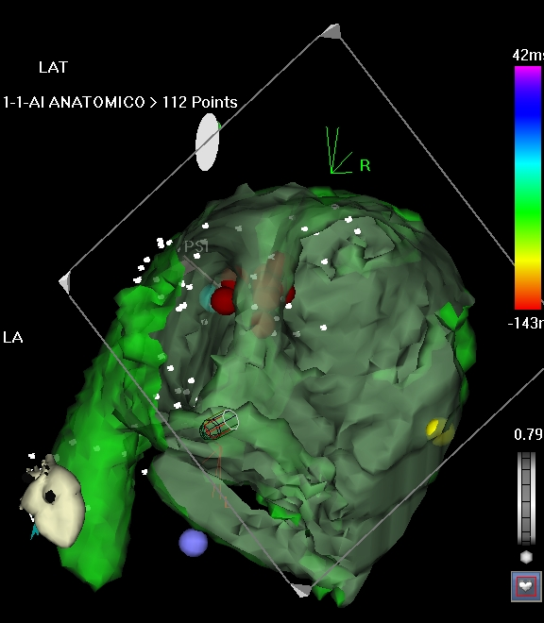
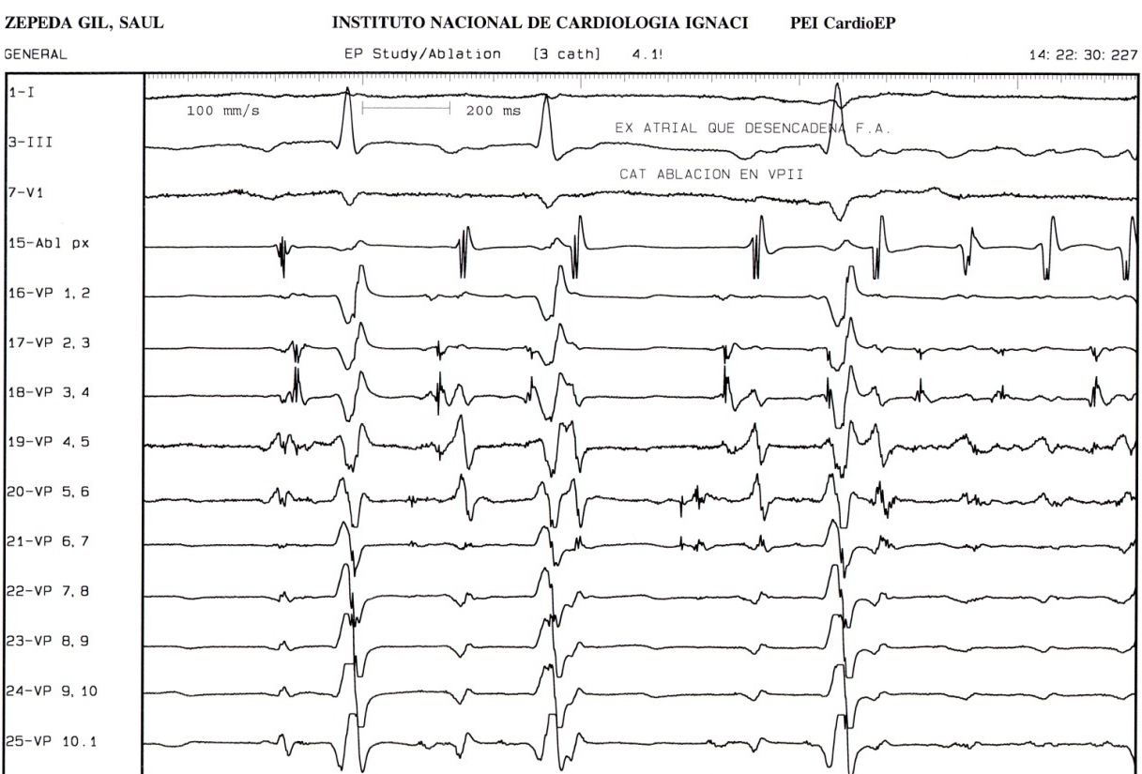
Ablación de la Fibrilación Auricular
SNT

Slide 13
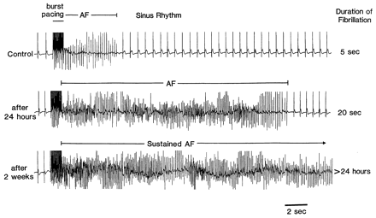
FA favorece FA
La FA produce cambios electrofisiológicos que estimulan aún más la FA¹
Esos cambios son la causa y la consecuencia del remodelado auricular eléctrico, contráctil y estructural, y se producen en cuestión de días²
Duración de la fibrilación
FA
RS
Estimulación eléctrica
en salvas
Control
5 seg
FA
Después de 24 horas
20 seg
FA sostenida
Después de 2 semanas
>24 horas
2 seg
1. Wijffels MCEF, et al. Circulation. 1995;92:1954-1968.
2. Schotten U, et al. Circulation. 2003;107:1433-1439.
Notes:
La fibrilación auricular provoca cambios electrofisiológicos y estructurales progresivos en la aurícula que pueden favorecer la perpetuación de la FA. En un estudio preclínico, 12 cabras fueron instrumentadas de manera crónica con múltiples electrodos suturados en el epicardio de ambas aurículas para determinar de qué manera los cambios electrofisiológicos que se producen durante la FA pueden favorecer la progresión de la enfermedad.
En la diapositiva se muestran electrocardiogramas registrados durante la inducción de la FA tras una salva de estímulos de 1 segundo. En el trazado superior, la cabra había estado en RS y el episodio de FA terminó al cabo de unos pocos segundos. El trazado del medio se obtuvo tras la inducción de FA durante un período de 24 horas; se observa la prolongación del episodio de FA. El trazado inferior se registró después de 2 semanas de FA inducida; en este caso, el episodio era sostenido y no terminó.
La inducción de la FA tuvo como consecuencia episodios de mayor duración y una tasa más alta de fibrilación. Más aún, la FA puede llevar a un acortamiento marcado del período refractario auricular efectivo y a una pérdida de adaptación de la frecuencia fisiológica.
Bibliografía
Wijffels MCEF, et al. Circulation. 1995;92:1954-1968.

Slide 14
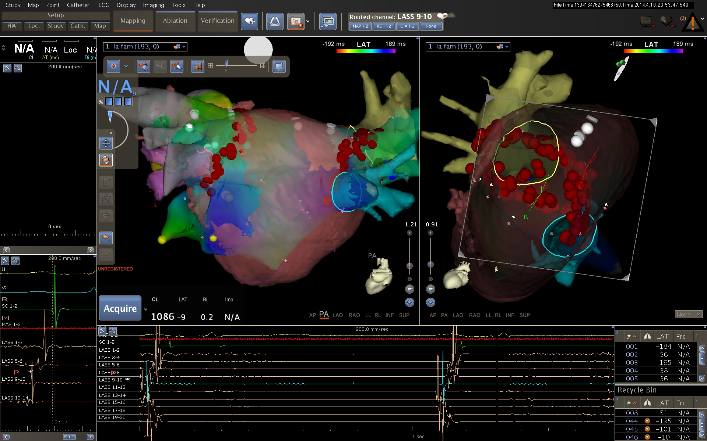
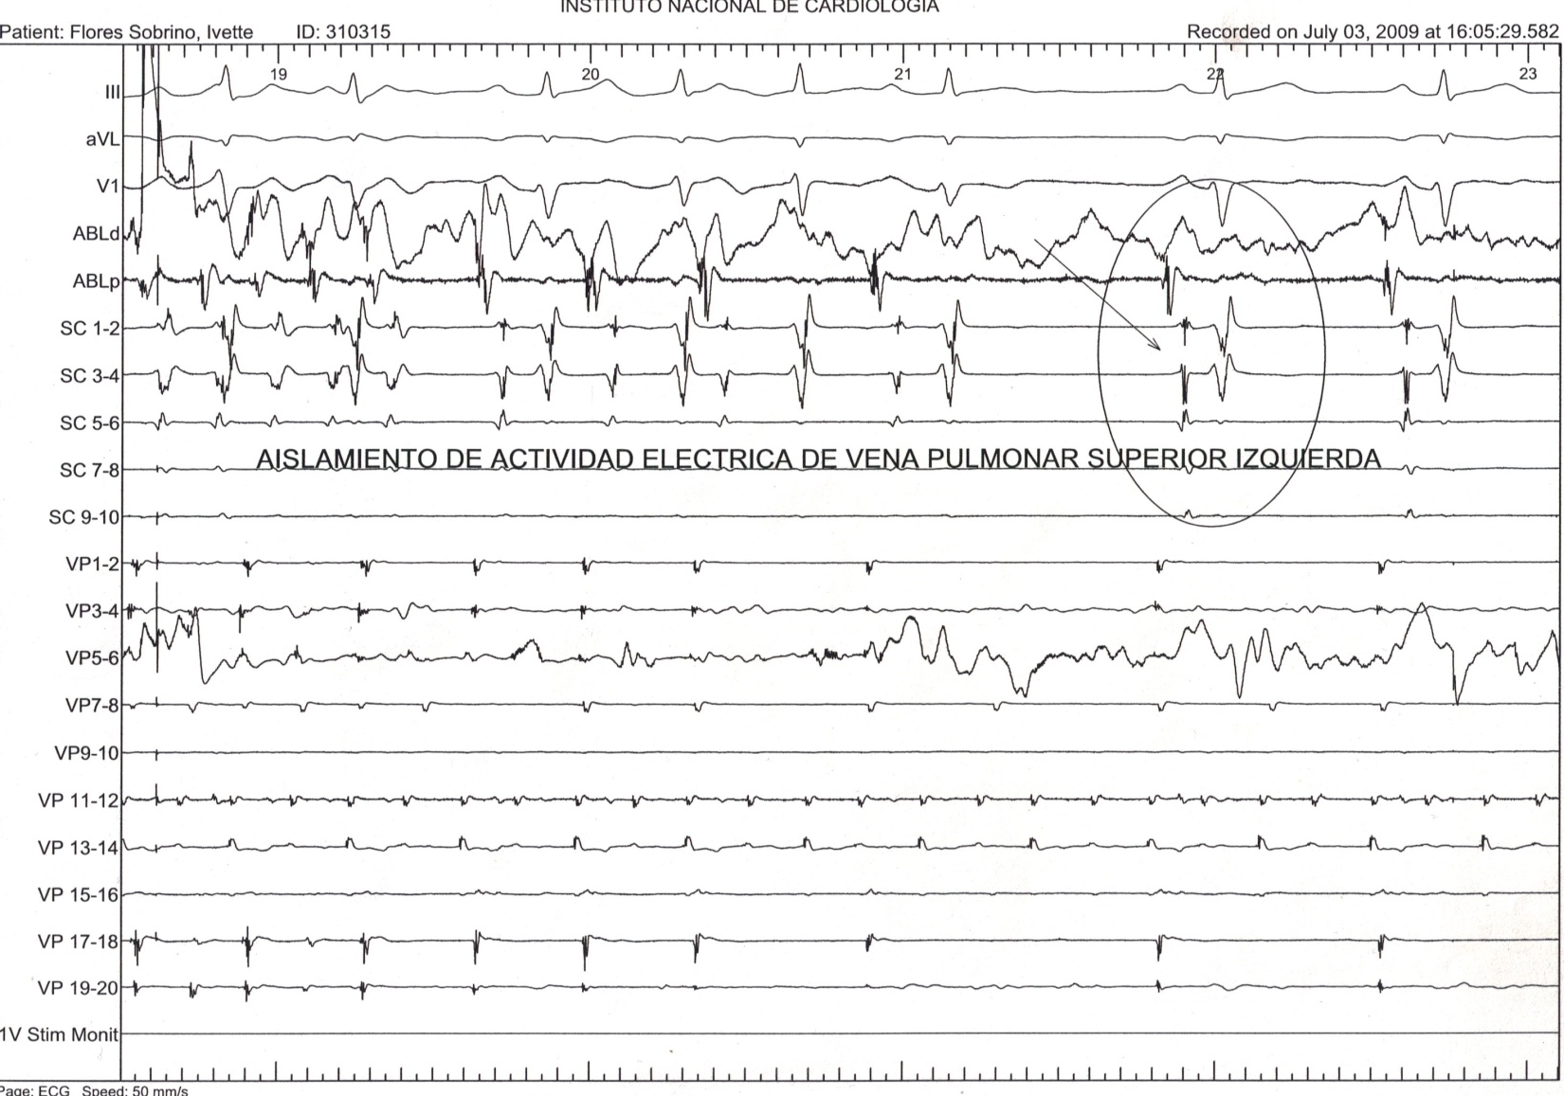
Caso Clínico
SNT

Slide 15
FA en el Atleta

Slide 16
FA en el Atleta
Existe una correlación significativa entre la actividad física intensa y el riesgo de FA.
Etiología incierta. Remodelación relacionada a estrés de la pared?
Prevención y modificación de factores de riesgo asociados.
Orientación en salud a deportistas de alto rendimiento y amateurs que gustan de la practica de deporte de alto rendimiento.

